Slide 1

Tự nhiên và xã hội
ÔN TẬP CHỦ ĐỀ
ÔN TẬP CHỦ ĐỀ
(Tiết 2)

Slide 2
Yêu cầu cần đạt
Yêu cầu cần đạt
1. Năng lực đặc thù
- Báo cáo được các kết quả của việc thực hiện Dự án giới thiệu về địa phương em.
- Thể hiện tinh thần tiết kiệm, trách nhiệm bảo vệ môi trường.
2. Năng lực chung.
- Năng lực tự chủ, tự học, năng lực giải quyết vấn đề và sáng tạo, năng lực giao tiếp và hợp tác.
3. Phẩm chất.
- Phẩm chất nhân ái, phẩm chất chăm chỉ, phẩm chất trách nhiệm.

Slide 3




Slide 4


Những việc em đã thực hiện để tiết kiệm tiêu dùng, bảo vệ môi trường?

Slide 5


Slide 6


- Các nhóm tiếp tục thảo luận hoàn thành sản phẩm học tập của dự án.
- Các nhóm chuẩn bị nội dung, thảo luận và lựa chọn các thông tin để thuyết trình sản phẩm của nhóm.

Slide 7

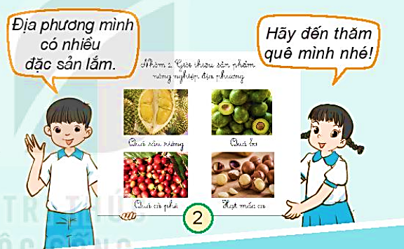
- Các nhóm báo cáo sản phẩm học tập của mình trước lớp.
- Nêu cảm nhận và niềm tự hào về địa phương

Slide 8


Slide 9

Trình bày được tên một số hoạt động số hoạt động sản xuất nông nghiệp, thủ công hoặc công nghiệp ở địa phương.
Chia sẻ với những người xung quanh về sự cần thiết phải tiêu dung tiết kiệm, bảo vệ môi trường.
Giới thiệu được một di tích lịch sử - văn hóa, cảnh quan thiên nhiên ở địa phương.
Có ý thức tôn trọng và giữ vệ sinh khi tham quan di tích lịch sử - văn hóa hoặc cảnh quan thiên nhiên.

Slide 10
CHÚC CÁC EM HỌC TỐT!
CHÚC CÁC EM HỌC TỐT!

